Slide 1
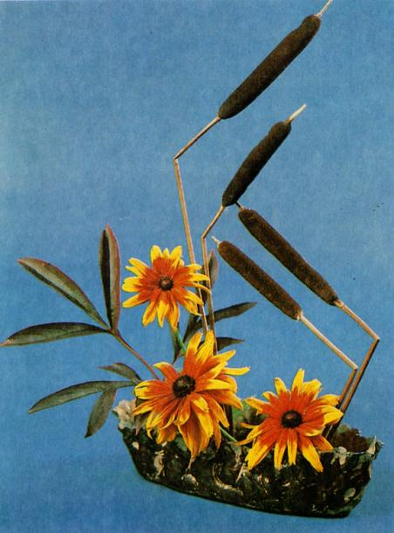
Составление букетов 1 часть
Автор: Николаева Ольга Ивановна
педагог дополнительного образования
ГБОУ СОШ № 138

Slide 2
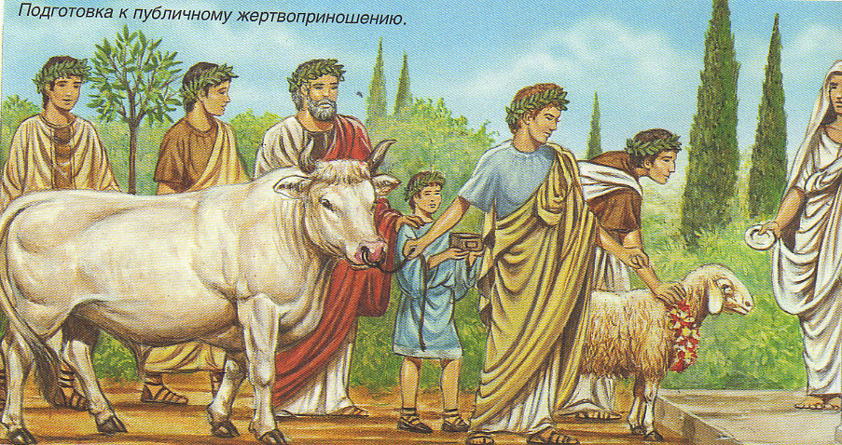
Венки и гирлянды

Slide 3
Венок

Slide 4
Богиня Флора

Slide 5
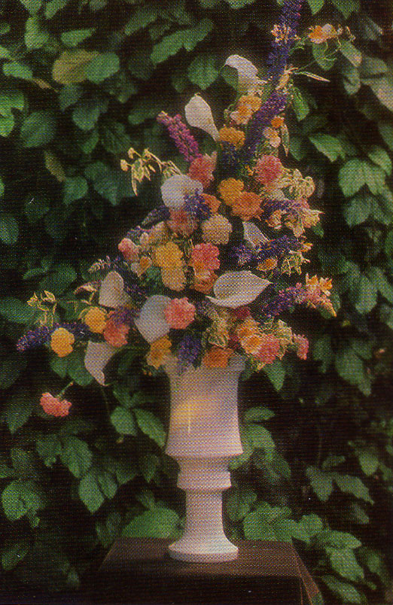
Деталь интерьера

Slide 6
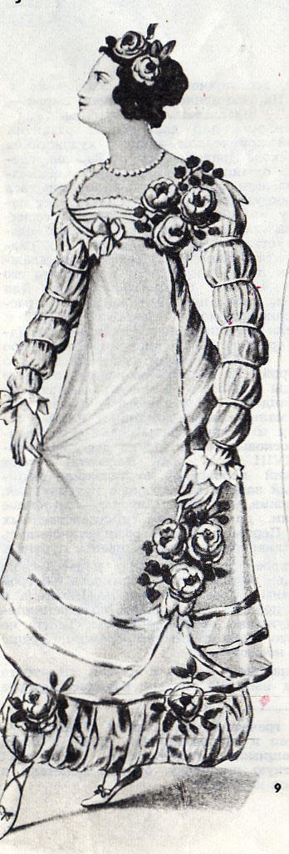
Бутоньерка – украшение костюма и прически

Slide 7
Букеты в стиле бидермейер

Slide 8
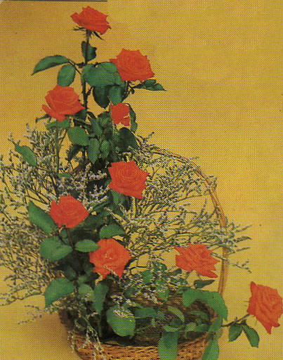
Букеты для подношения Букеты для украшения (подарочные) (букеты-композиции)

Slide 9
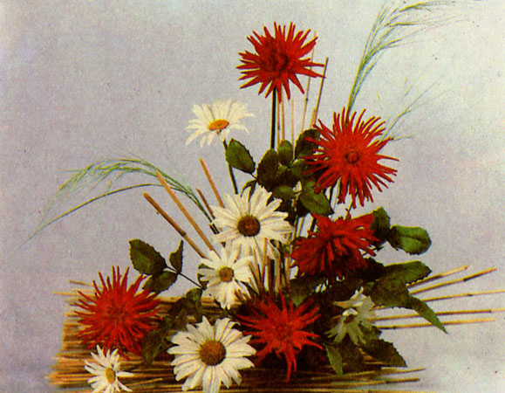
Круглые Односторонние

Slide 10
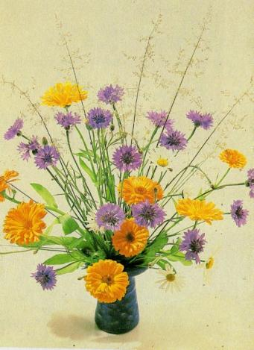
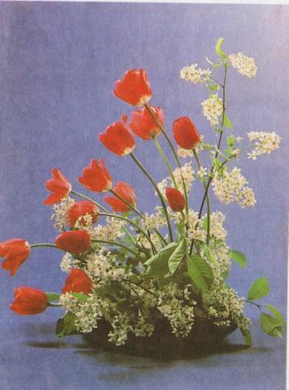
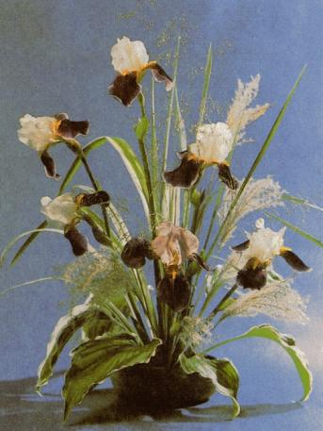
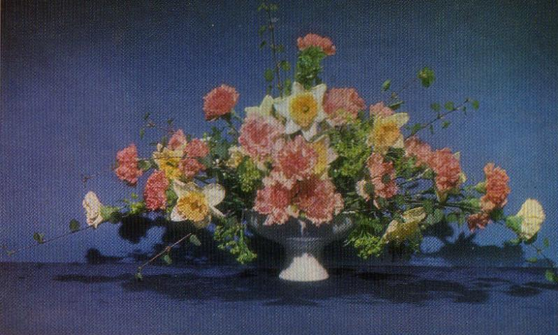
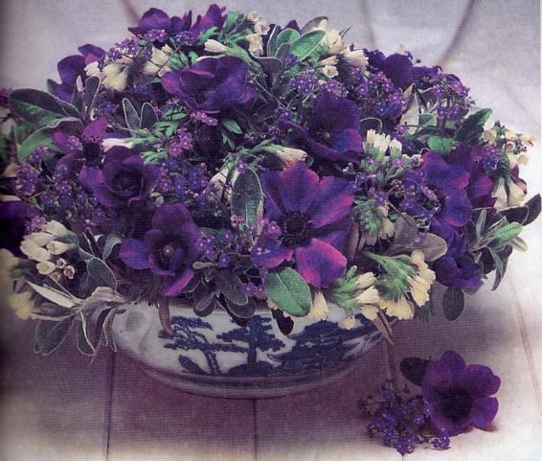

Slide 11
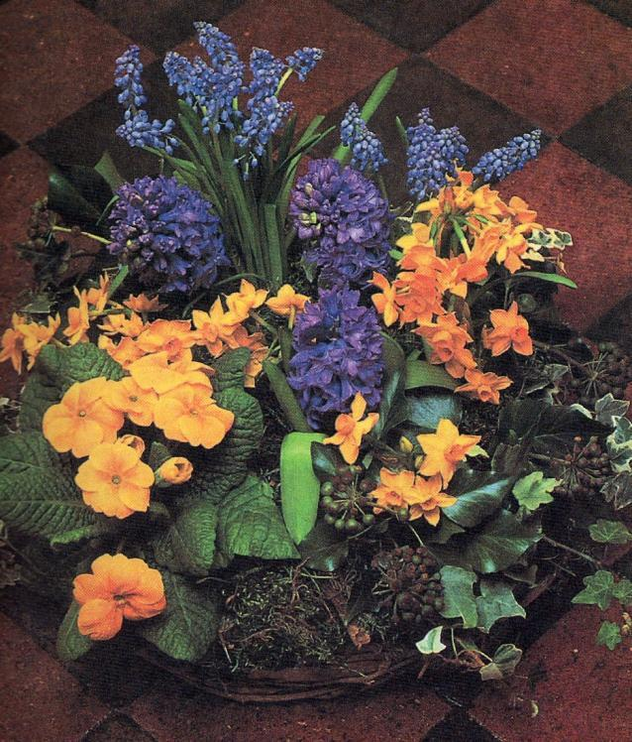
Однотонные Разноколерные

Slide 12
Букеты из лесных и луговых растений

